Slide 1
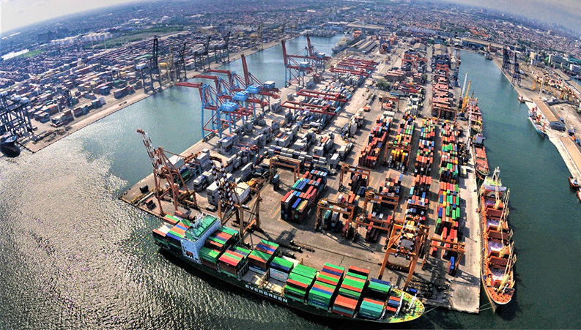
СЕССИЯ 3
ИНДОНЕЗИЙСКАЯ ПРОГРАММА УЭО
«ПРОЦЕСС АВТОРИЗАЦИИ»
АГУС СУДЖЕНДРО
НАЧАЛЬНИК ОТДЕЛА СЕРТИФИКАЦИИ УЭО
ГЕНЕРАЛЬНОЕ ТАМОЖЕННОЕ И АКЦИЗНОЕ УПРАВЛЕНИЕ (ГТАУ)
Вторник, 28 сентября 2023 года

Slide 2
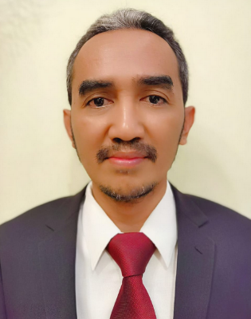
АГУС СУДЖЕНДРО
Образование:
Университет Индонезии (бакалавриат)
Университет Трисакти Джакарта (степень магистра)
Опыт работы:
Старший аудитор пост-таможенного аудита 2014-2020 гг.
Руководитель отдела сертификации УЭО с 2020 г. по настоящее время

Slide 3
БИЗНЕС-ПРОЦЕСС УЭО
Приложение
Развитие и СВП
Авторизация
Мониторинг и оценка

Slide 4
ПРОЦЕСС АВТОРИЗАЦИИ УЭО
ГЕНЕРАЛЬНОЕ ТАМОЖЕННОЕ И АКЦИЗНОЕ УПРАВЛЕНИЕ
МИНИСТЕРСТВО ФИНАНСОВ
РЕСПУБЛИКА ИНДОНЕЗИЯ
Улучшение
Заявка отправлена
Проверка документов
СОП/
Презентация процедуры
Валидация
на месте
Форум
экспертов
Смягчение и оценка рисков
УЭО
Сертификат
выдан

Slide 5
СМЯГЧЕНИЕ И ОЦЕНКА РИСКОВ
ГЕНЕРАЛЬНОЕ ТАМОЖЕННОЕ И АКЦИЗНОЕ УПРАВЛЕНИЕ
МИНИСТЕРСТВО ФИНАНСОВ
РЕСПУБЛИКА ИНДОНЕЗИЯ
ПОЛУЧЕНИЕ ДАННЫХ ДЛЯ ОЦЕНКИ РИСКОВ
КРИТЕРИИ УЭО
СТАРНДАРТЫ НА СООТВЕТСТВИЕ ТРЕБОВАНИЯМ И БЕЗОПАСНОСТИ
Подтвержденное соответствие таможенным требованиям
Удовлетворительная система управления коммерческими учетными записями
Финансовая жизнеспособность
Консультации, сотрудничество и коммуникация
Образование, обучение и осведомленность
Обмен информацией, доступ и конфиденциальность
Безопасность грузов
Безопасность транспортных средств
Безопасность помещений
Кадровая безопасность
Безопасность торговых партнеров
Кризисное управление и восстановление после инцидентов
Измерение, анализ и улучшение
ВНУТРЕННИЙ ИСТОЧНИК
ВНЕШНИЙ ИСТОЧНИК
Все внутренние подразделения Главного таможенного и акцизного управления (ГТАУ )
Другое государственное ведомство (ДГВ)
Данные/информация от компании
Данные/информация из открытого источника
И т. д
ОЦЕНКА
СОП, СХЕМА ПРОЦЕССОВ
СТАТУС УЭО ПРЕДОСТАВЛЕН
ИНФОРМАЦИЯ
НАБЛЮДЕНИЕ
EVIDE
НСЕ
ПРОВЕРКА
СМЯГЧЕНИЕ РИСКОВ

Slide 6
ПРОВЕРКА
ГЕНЕРАЛЬНОЕ ТАМОЖЕННОЕ И АКЦИЗНОЕ УПРАВЛЕНИЕ
МИНИСТЕРСТВО ФИНАНСОВ
РЕСПУБЛИКА ИНДОНЕЗИЯ
ВАЛИДАЦИЯ ДОКУМЕНТОВ
Проверка документов/ администрирования
ВАЛИДАЦИЯ НА МЕСТЕ
Посещение помещений компании
Презентация процедура(СОП) компанией
Анализ профиля компании и вся связанная информация

Slide 7
ПРОЦЕСС ВАЛИДАЦИИ
ГЕНЕРАЛЬНОЕ ТАМОЖЕННОЕ И АКЦИЗНОЕ УПРАВЛЕНИЕ
МИНИСТЕРСТВО ФИНАНСОВ
РЕСПУБЛИКА ИНДОНЕЗИЯ
Цель: выявить риски и подготовиться к тому, чтобы процесс валидации был эффективным и действенным
Понимание бизнес-процессов компании в целом и понимание ее организационной структуры
Анкета для самооценки
Организационная структура: разделение обязанностей и полномочий между отделами (бухгалтерский учет, финансы, инвентаризация, ИТ, внутренний аудит и т. д.)
Профиль компании
Понимание роли компании в цепочке поставок
Стороны, участвующие в международной цепочке поставок (импортеры, экспортеры, поставщики логистических услуг (таможенный брокер; наземные, морские, воздушные, мультимодальные перевозчики; склады; консолидаторы; операторы терминалов и т. д.) и их соответствующие роли
Логистический процесс, начиная с изготовления товара, упаковки, выпуска товара с завода, транспортировки и т. д. до момента импорта товара и поступления на распределительный склад)
Внутренние процедуры, связанные с деятельностью в международной цепочке поставок
Его роль в ассоциациях, Кадинах, группах и т. д.
Анализ профиля компании:
Информация от внутренних подразделений: запросы рекомендаций от внутренних подразделений
Информация от внешнего подразделения
Информация из открытых источников, например, Интернет, аудированная финансовая отчетность (в случае публичных компаний), журналы, статьи и т. д.
Потенциальные риски для выполнения условий и требований УЭО

Slide 8
Проверка документов
ГЕНЕРАЛЬНОЕ ТАМОЖЕННОЕ И АКЦИЗНОЕ УПРАВЛЕНИЕ
МИНИСТЕРСТВО ФИНАНСОВ
РЕСПУБЛИКА ИНДОНЕЗИЯ
Проверка документов, представленных Компанией
Отчет о проверке документов/ администрирования
Запрос рекомендации у других управлений и региональных таможен (репутация компании за последние 2 года)
Представление компанией бизнес-процессов и Стандартных операционных процедур (СОП) компании валидатору УЭО

Slide 9
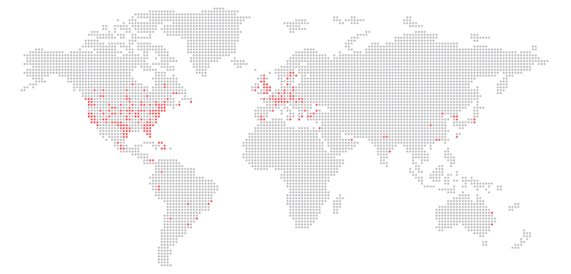
ОБРАЗЕЦ ДОКУМЕНТОВ К ЗАЯВЛЕНИЮ
Заявление
Письмо с заявлением
Анкета самооценки
Организационная структура
Стандартные операционные процедуры/СОП*
Планировка
Учредительный акт и последние изменения
Отчет независимого аудитора за последние 2 года
Списки и контракты третьих лиц
Указ Генерального директора о таможенном объекте (если таковой имеется)
Сертификат УЭО из других стран (если имеется)
Другие сертификаты, такие как ISO, TAPA, регулируемый агент/известный грузоотправитель (если имеется)
Лицензия на ведение бизнеса

Slide 10
ГЕНЕРАЛЬНОЕ ТАМОЖЕННОЕ И АКЦИЗНОЕ УПРАВЛЕНИЕ
ПРЕДСТАВЛЕНИЕ КОМПАНИЕЙ ПРОЦЕДУР (СОП)
МИНИСТЕРСТВО ФИНАНСОВ
РЕСПУБЛИКА ИНДОНЕЗИЯ
Определение: Процесс получения полного понимания процедур, связанных с 13 условиями и требованиями УЭО
Проводится виртуально/онлайн между командой валидаторов УЭО и заявителем УЭО (индивидуально)
Проводится от 3 до 5 дней, в зависимости от бизнес-процесса компании
Механизм: каждый PIC управления объяснит процедуру, связанную с УЭО, из условий и требований с 1 по 13, если валидатор предоставит информацию и рекомендации (предложения/ улучшения процедуры), затем предоставит ее компании
Затем заявитель УЭО должен улучшить свою процедуру и передать ее команде валидатора УЭО
Далее команда валидаторов УЭО информирует о планировании валидации на месте.

Slide 11
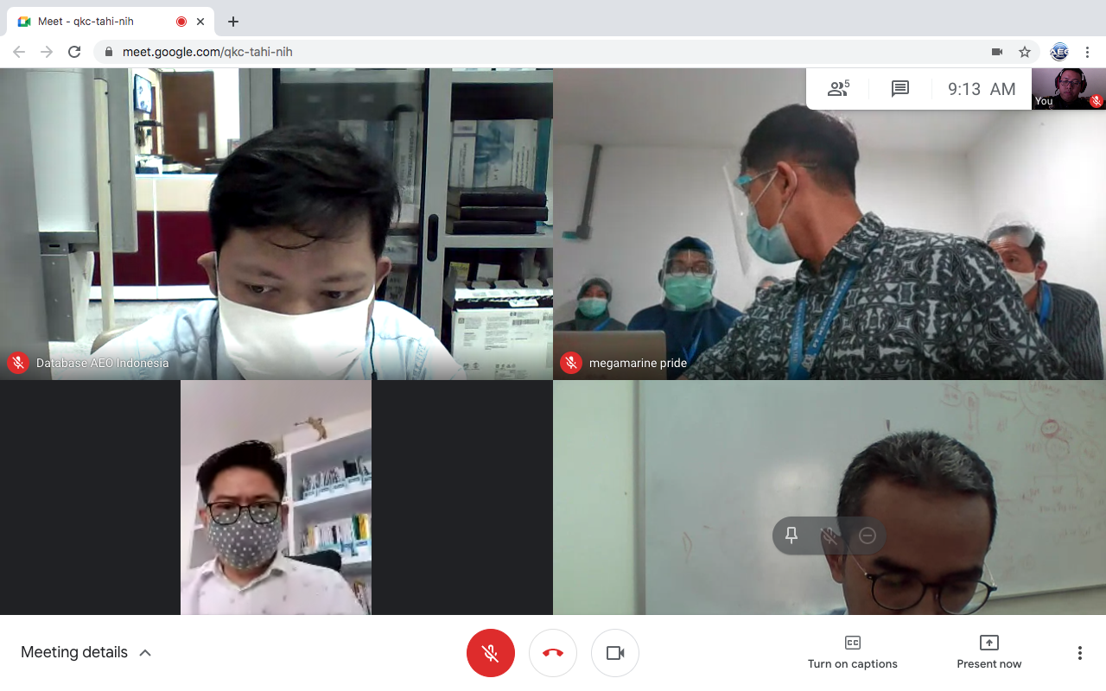
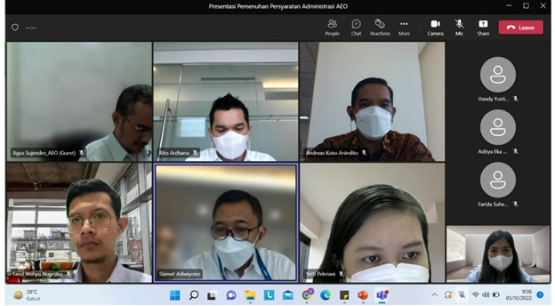
Презентация стандартной операционной процедуры (СОП) и дискуссионная сессия

Slide 12
Валидация на месте
ГЕНЕРАЛЬНОЕ ТАМОЖЕННОЕ И АКЦИЗНОЕ УПРАВЛЕНИЕ
МИНИСТЕРСТВО ФИНАНСОВ
РЕСПУБЛИКА ИНДОНЕЗИЯ
Подготовка: сводка и брифинг для валлидации на месте
Валидация на месте
Подготовка отчета о валидации на месте
При необходимости повторная валижация на месте
Выполнение рекомендаций компанией
Представление отчета и рекомендаций

Slide 13
ГЕНЕРАЛЬНОЕ ТАМОЖЕННОЕ И АКЦИЗНОЕ УПРАВЛЕНИЕ
ВАЛИДАЦИЯ НА МЕСТЕ
МИНИСТЕРСТВО ФИНАНСОВ
РЕСПУБЛИКА ИНДОНЕЗИЯ
Валидация на месте проводится для обеспечения того, чтобы условия и требования УЭО, указанные в процедурах, были реализованы в помещениях компании-заявителя, а также для обеспечения того, чтобы все риски 13 условий и требований УЭО были смягчены.
Продолжительность не менее 3 (трех) дней, в зависимости от бизнес-процесса, количества помещений/филиалов/заводов и типа оператора.
Результат: Команда валидатора УЭО подготовит отчет о валидации на месте, включив в него инрформацию/ предложения/рекомендации, и предоставит его заявителю УЭО.
Если улучшение было осуществлено, заявитель УЭО представит результаты улучшения и запросит дальнейшие действия у команды УЭО.
Команда УЭО примет решение, необходимо ли провести презентацию улучшений или снова провести выезд на объект.

Slide 14
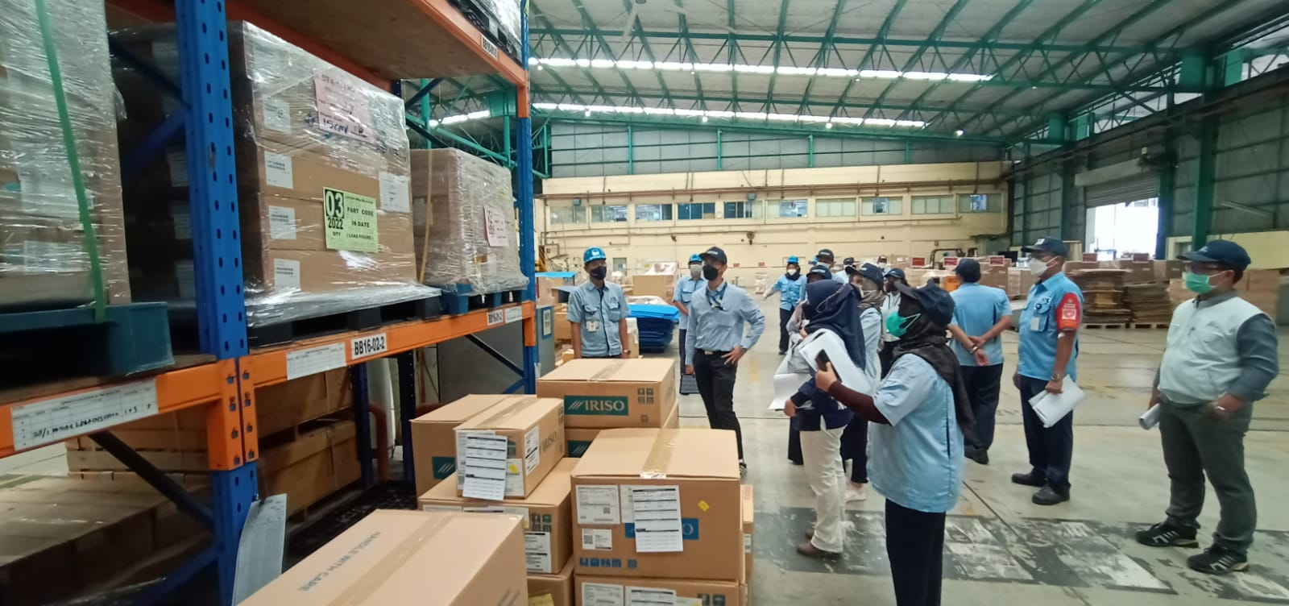
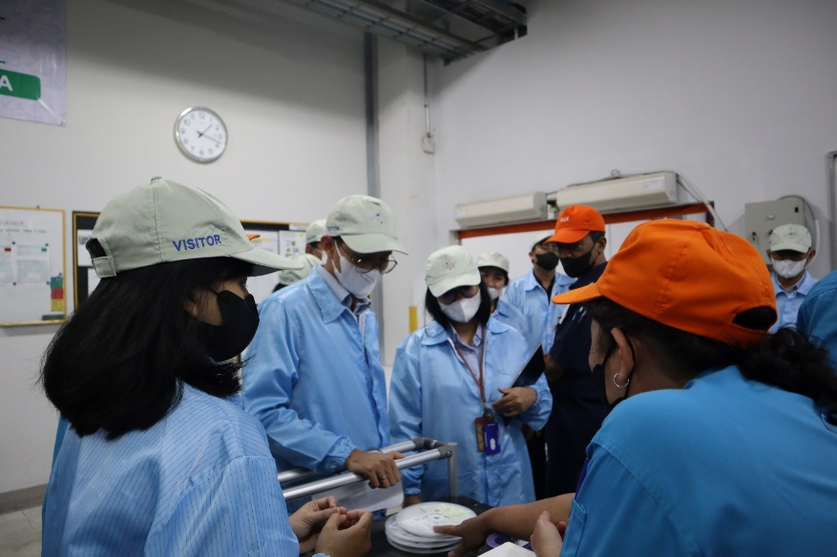
Валидация на месте

Slide 15
Форум экспертов
ГЕНЕРАЛЬНОЕ ТАМОЖЕННОЕ И АКЦИЗНОЕ УПРАВЛЕНИЕ
МИНИСТЕРСТВО ФИНАНСОВ
РЕСПУБЛИКА ИНДОНЕЗИЯ
В форуме экспертов принимают участие директора и региональные офисы ГТАУ, а также другие государственные веомства (ДГВ), связанные с заявителем УЭО (разрешение и лицензия), например, Министерство торговли, Министерство промышленности, Министерство окружающей среды, Управление по контролю за продуктами питания и лекарствами, Карантин и пр.
Форум экспертов проводится для согласования результатов административных исследований и отчета о валидации на месте или повторной валидации на месте, а также данных и информации от внутренних и внешних сторон ГТАУ.
Если результатом форума экспертов будет согласие, то будет тздан Указ ГТАУ и выдан сертификат УЭО в качестве признания Уполномоченного экономического оператора (УЭО).
Если результатом форума экспертов будут рекомендации по улучшению, то эти рекомендации будут переданы компании.

Slide 16
Форум экспертов

Slide 17
СЕРТИФИКАТ УЭО И УКАЗ ГД
ГЕНЕРАЛЬНОЕ ТАМОЖЕННОЕ И АКЦИЗНОЕ УПРАВЛЕНИЕ
МИНИСТЕРСТВО ФИНАНСОВ
РЕСПУБЛИКА ИНДОНЕЗИЯ
ГТАУ издал Указ ГТАУ в качестве статуса признания УЭО, а также Сертификат УЭО.
Статус УЭО действителен в течение 5 лет. До истечения срока компания будет оцениваться ГТАУ по всем критериям УЭО.

Slide 18
ДИРЕКЦИЯ
ОБЩАЯ ТАМОЖЕННАЯ И АКЦИЗНАЯ ИНФОРМАЦИЯ
МОНИТОРИНГ И ОЦЕНКА ТАМОЖНЕЙ
МИНИСТЕРСТВО ФИНАНСОВ
РЕСПУБЛИКА ИНДОНЕЗИЯ
МОНИТОРИНГ
ОЦЕНКА
Таможенное управление (отдел УЭО – штаб-квартира )
Менеджер по работе с клиентами (региональные таможенные отделения)
Таможенное управление
(отдел УЭО – штаб-квартира)
ПОДРАЗДЕЛЕНИЕ
Изучение результатов внутренних аудитов,
Изучение значительных изменений
Сбор информации (внутренний/внешний)
Валидация на месте
Коммуникация, консультации и координация с менеджером УЭО
Анализ результатов мониторинга
Валидация на месте
ДЕЯТЕЛЬНОСТЬ
Приостановление признания УЭО
Отзыв признания УЭО
Продление статуса УЭО
Предложения/рекомендации
Оценка
РЕЗУЛЬТАТ
Примечание:
Мониторинг и оценка проводятся, чтобы удостовериться в выполнении условий и требований, а также обязанностей УЭО.

Slide 19
ГЕНЕРАЛЬНОЕ ТАМОЖЕННОЕ УПРАВЛЕНИЕ
И АКЦИЗ
КОУЧИНГ-КЛИНИКА
МИНИСТЕРСТВО ФИНАНСОВ
РЕСПУБЛИКА ИНДОНЕЗИЯ
ПОЧЕМУ
КОГДА
У Компании отсутствует информация о Программе УЭО
До подачи заявления УЭО
После подачи заявления УЭО (в процессе сертификации УЭО)
После получения сертификата УЭО
ДЛЯ ЧЕГО
КАК
Оказание помощи/поддержки заявителю УЭО
Оказание помощи компаниям УЭО в реализации программы УЭО
Разъяснение некоторых аспектов, не указанных в положениях Минфина/Генерального управления
Сделан прорыв в предоставлении услуг и информации компаниям УЭО
Индивидуальные встречи (компания – центр УЭО)

Slide 20
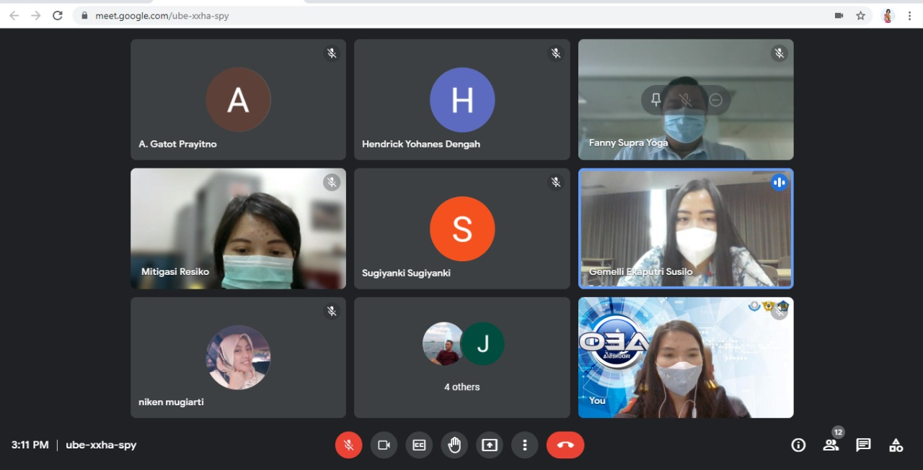
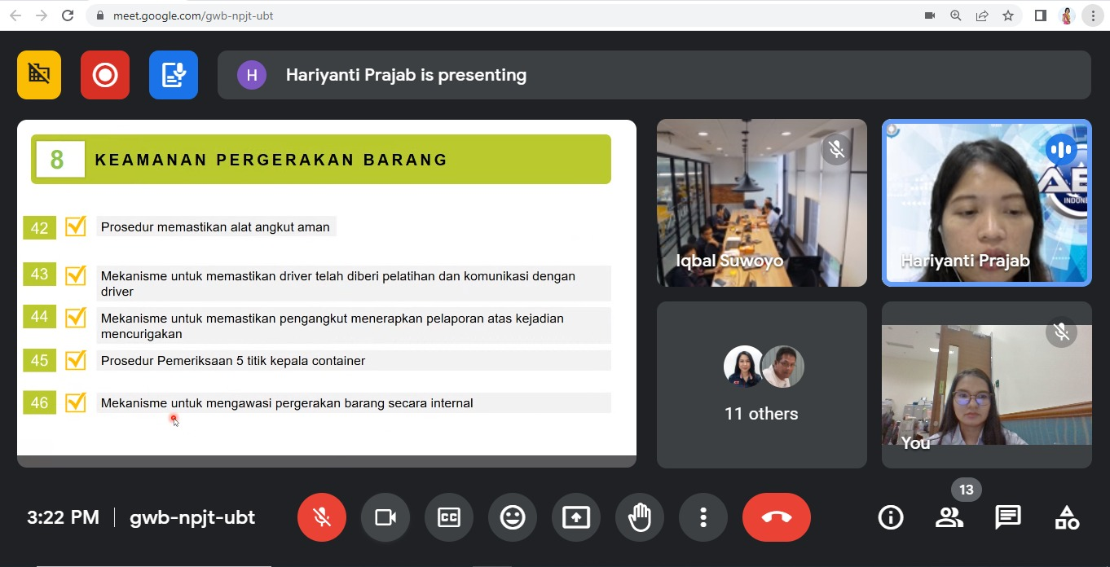
Коучинг-клиника

Slide 21
Контактная информация
Центр УЭО, здание Калимантан, 1-й этаж,
Штаб-квартира Генерального управления таможни и акцизных сборов
Jenderal A Yani Street (By Pass) Jakarta, Indonesia
aeoindonesia@customs.go.id
+62 21-4753412
Спасибо!

